Slide 1
اختلالات خلقی
ایمان میاهی
تحت نظارت دکتر ادیبی
با تشکر از جناب دکتر ولی زاده
بخش روانپزشکی

Slide 2
خلق چیست؟
خلق، وضعیتی کلی، پایدار و درونی از احساس های ماست که در ارتباط مستقیمی با مفهوم عاطفه و هیجان است.
عاطفه(affect) چیست؟
عاطفه”،نمود بیرونی هیجان های ماست. همان چیزی که ما در ظاهر اشخاص و براساس تظاهرات رفتاری شان، می بینیم.
اختلال خلقی را می‌توان تحت عنوان وجود تشویش در حالت عاطفی یک فرد توصیف کرد. این اختلالات عموماً به دو گروه اختلال افسردگی و اختلال دو قطبی طبقه‌بندی می‌شوند.

Slide 3
افسردگی

Slide 4
افسردگی
-اختلال افسردگی اساسی یا ماژور
-افسردگی آتیپیک یا غیرمعمول
-دیس تایمی یا افسردگی دایم
-اختلال بی نظمی خلقی مخرب
- اختلال ملال قبل از قاعدگی
افسردگی ناشی از مواد
افسردگی ناشی از بیماری های طبی
-اختلال افسردگی نامعین

Slide 5
-اختلال افسردگی اساسی یا ماژور
ملاک های DSM-5 برای اختلال افسردگی اساسی :
( A پنج یا تعداد بیشتری از نشانه ها در طول مدت دو هفته وانحراف از عملکرد قبلی -حداقل یکی از نشانه ها: الف) خلق افسرده ب) فقدان علاقه یا لذت نشان دهنده افسردگی اساسی است. ۱-خلق افسرده در بخش عمده روز تقریبا هر روز
الف)توسط گزارش ذهنی احساس غمگینی،پوچی ناامیدی ب) مشاهده دیگران (بیمناک به نظر میرسد) و در کودکان و نوجوانان بصورت خلق تحریک پذیر دیده می شود. ۲- کاهش علاقه یا لذت در فعالیتها در بخش عمده روز وتقریبا هر روز ۳-کاهش یا افزایش وزن (بیش از ۵%وزن) یا کاهش یا افزایش اشتها تقریبا هر روز (ناتوانی در کسب وزن مورد انتظار) ۴-بی خوابی یا پر خوابی هر روز ۵-سراسیمگی یا کندی روانی حرکتی هر روز قابل مشاهده نه صرفا ذهنی ۶-خستگی یا فقدان انرژی هر روز ۷-احساس بی ارزشی یا احساس گناه ۸-کاهش توانایی فکر یا تمرکز کردن یا دو دلی تقریبا هر روز (مشکل فکر کردن،تمرکز کردن،تصمیم گرفتن) ۹-افکار مکرر مرگ (نه فقط ترس از مردن) اندیشه پردازی خود کشی بدون برنامه ریزی یا اقدام به خود کشی یا برنامه خاص برای دست زدن به خود کشی

Slide 6
ادامه ملاک ها بر اساس DSM5
B) اختلال در عملکرد اجتماعی، شغلی یا دیگر عملکرد ها ایجاد میکند.
C)این دوره ناشی از تاثیرات فیزیولوژیکی مواد یا بیماری جسمی نباشد.
پاسخ به صدمه مهم (داغدیدگی، ورشکستگی، صدمات ناشی از بلا یای طبیعی و…) احساس غمگینی شدید بی خوابی ،اشتهای کم و…ملاک A را در بر داشته شبیه دوره افسردگی اساسی . وجود دوره افسردگی اساسی علاوه بر پاسخ طبیعی به صدمه باید در نظر گرفته شود و این قضاوت بر اساس سابقه فرد و هنجار های فرهنگی برای ابراز ناراحتی در زمینه صدمه می باشد.
D) با اختلالات روان پریشی دیگر بهتر توجیه نمیشود.
E)هرگز دوره منیک یا هایپومنیک وجود نداشته البته اگر دوره منیک یا هایپومنیک ناشی از مواد باشد یا بیماری جسمانی موردی ندارد.

Slide 7
ویژگی بنیادی اختلال افسردگی اساسی که گاهی آن را افسردگی یک‌قطبی نیز می‌نامند، غم شدید، دوری جویی از دیگران و احساس بی‌فایدگی و بی‌ارزشی است. علت یک‌قطبی نامیده شدنش این است که در آن چرخه مانیک وجود ندارد.
این نوع افسردگی شدید ترین آن تلقی می شود.
درمان اختلال افسردگی اساسی
۱- دارو درمانی
۲- روان درمانی : کلیه روش های غیر دارویی از جمله شناخت درمانی، CBT ، روان درمانی ، ACT
۳- شوک درمانی (Electroconvulsive therapy (ECT

Slide 8
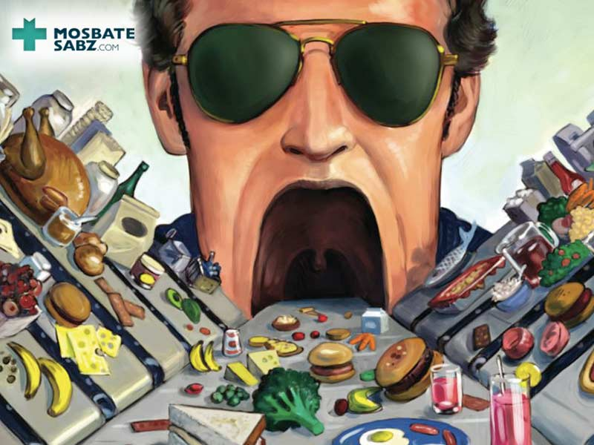
-افسردگی آتیپیک یا غیرمعمول
در این نوع افسردگی، فرد به دلیل افزایش اشتها، خواب بیش از حد و سنگینی در اندام افزایش وزن را تجربه می‌کند. او حساسیت فوق العاده‌ای به طرد شدن نشاده داده و زندگی اجتماعی آشفته‌ای را تجربه می‌نماید. این اختلال بیشتر در زنان رخ می دهد.

Slide 9
-دیس تایمی یا افسردگی دایم
این اختلال نسبت به نوع ماژور طولانی تر ولی خفیف تر است.
الف) خلق افسرده در بخش عمده روز، بیشتر روزها، به صورتی که با گزارش ذهنی یا مشاهده دیگران، به مدت حداقل ۲ سال مشخص می­شود.
توجه: در کودکان و نوجوانان، خلق می­تواند تحریک­پذیر، و مدت باید حداقل ۱ سال باشد.
ب)در حالی که فرد افسرده است، وجود دو (یا تعداد بیشتری) از موارد زیر:
کم­اشتهایی یا پرخوری.
بی­خوابی یا پرخوابی.
انرژی کم یا خستگی.
عزت نفس پایین.
تمرکز ضعیف یا مشکل تصمیم­گیری.
احساسات ناامیدی.

Slide 10
در طول این دوره ۲ ساله اختلال (۱ سال برای کودکان یا نوجوانان)، فرد هرگز بیش از ۲ ماه در هر بار، بدون نشانه­های ملاک A و B نبوده است.
ملاک­های اختلال افسردگی اساسی ممکن است به طور مداوم به مدت ۲ سال وجود داشته باشند.
هرگز دوره مانیک یا دوره هیپومانیک وجود نداشته و ملاک­ها هرگز برای اختلال ادواری­خو برآورده نشده­اند.
این اختلال با اختلال اسکیزوافکتیو مستمر، اسکیزوفرنی، اختلال هذیانی، یا طیف اسکیزوفرنی مشخص یا نامشخص دیگر یا اختلال روان­پریشی دیگر بهتر توجیه نمی­شود.
نشانه­ها ناشی از تأثیرات فیزیولوژیکی مواد( مثل سوءمصرف مواد مخدر، دارو) یا بیماری جسمانی دیگر (مثل کم­کاری تیروئید) نیستند.
نشانه­ها ناراحتی یا اختلال قابل ملاحظه بالینی در عملکرد اجتماعی، شغلی، یا زمینه­های مهم دیگر عملکرد ایجاد می­کنند.

Slide 11
- اختلال بی نظمی خلقی مخرب
این اختلال که Disruptive mood dysregulation disorder نام دارد به تازگی مطرح شده است و مشخصه آن دوره های پرخاشگری کلامی و رفتاری و تحریک پذیری در کودکان است.
ملاک های تشخیصی بر اساس DSM-5
1- دوره های شدید و مکرر خشم به صورت کلامی و رفتاری که از نظر شدت به موقعیت های ایجاد شده نامتناسب است.
2-ناهمخوانی حملات خشم با سطح رشد فرد
3-حملات فوران خشم
4-در فواصل حملات ، فرد اغلب تحریک پذیر است
5-تداوم حملات فوق به مدت حداقل یکسال
6-بروز علایم فوق حادقل در دو موقعیت مختلف مانند خانه و مدرسه
7-عدم شروع قبل از 6 سالگی و بعد از 18 سالگی

Slide 12
- اختلال ملال قبل از قاعدگی
این اختلال که premenstrual dysphoric disorder نام دارد با علایمی مانند بی ثباتی عاطفی بارز و تحریک پذیری و افسردگی را طی یک هفته قبل از قاعدگی دارند.

Slide 13
افسردگی ناشی از بیماری های طبی
دلالیل متفاوتی می تواند عامل افسردگی باشد که به اختصار بعضی از آنان ذکر شدند:
اختلالات عصبی: حوادث عروقی مغز، دمانس، صرع، هیدروسفالی، پارکینسون، MS، ضربه و…
اختلالات غددی: اختلالات غده فوق کلیه، غده تیروئید یا پاراتیروئید، مرتبط با قاعدگی، پس از زایمان و…
سایر علل: سرطان ها (به خصوص پانکراس و دستگاه گوارش)، بیماری های قلبی و ریوی، کمبود ویتامین های گروهBو…
علل دارویی: مسکن ها، ترکیبات ضد التهابی، آنتی بیوتیک ها، داروهای ضد فشار خون، داروهای قلبی، داروهای شیمی درمانی، هورمون ها و…

Slide 14
- اختلال افسردگی مشخص یا ناکامل
این طبقه در مورد جلوه­ هایی به کار می­ رود که در آن ها نشانه­ های مخصوص اختلال افسردگی ناراحتی یا اختلال قابل ملاحظه بالینی در عملکرد اجتماعی، شغلی؛ یا زمینه ­های مهم دیگر عملکرد ایجاد می­ کنند، ولی ملاک ­های کامل را برای هیچ یک از اختلالات در طبقه تشخیصی اختلالات افسردگی برآورده نمی­ کنند. طبقه اختلال افسردگی نامشخص در موقعیت­ هایی به کار برده می ­شود که متخصص بالینی تصمیم بگیرد دلیل اینکه ملاک ­ها برای اختلال افسردگی مشخص برآورده نمی ­شوند را ذکر نکند، و جلوه­ هایی را منظور کند که برای آنها اطلاعات کافی جهت تشخیص دادن مشخص­ تر وجود ندارد که دو مورد از آنها نام برده شده است.
1- Minor depressive disorder
2- Recurrent brief depressive disorder

Slide 15
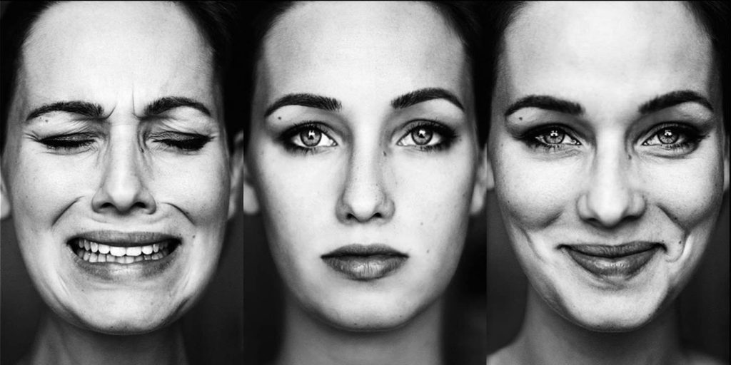
اختلال دو قطبی

Slide 16
اختلال دو قطبی شامل چند گروه زیر است:
1-دو قطبی نوع I: وجود مانیا با یا بدون اختلال افسردگی
2- دو قطبی نوع I I: وجود دوره های افسردگی در حد عمده و دوره های هایپومانیا
3-اختلال خلق ادواری: سرخوشی و افسردگی خفیف تر ولی مدت زمان حداقل 2 سال
4-اختلال دوقطبی وابسته به دارو ها و مواد
5-اختلال دوقطبی ناشی از بیماری های طبی
6- اختلال دو قطبی ناکامل: این گروه پاره ای از علایم دوقطبی را دارند ولی معیار های تشخیصی در حدی نیست که تشخیص اختلال دو قطبی نوع یک و دو یا ادواری گذاشته شود.
7- اختلال دو قطبی نامشخص

Slide 17
شیدایی یا مانیا عکس حالت افسردگی است. علامت اصلی در مانیا خلق بالا، گشاده و منبسط و تحریک پذیر است.در شیدایی خُلق و انرژی بیمار بسیار بالاست. تظاهرهای اصلی مانیا عبارت اند از نشاط‌ زدگی،تحریک‌پذیری، پرکاری و عقاید خودمهم‌انگاری. خلق بالا به صورت شادی، خوش‌بینی افراطی و خوشحالی سرایت‌کننده تظاهر می‌کند. ممکن است خُلق بیمار در طول روز تغییر کند، مثلاً صبح مانیک و شب افسرده باشد، هرچند که مانند افسردگی شدید تغییرات منظمی ندارد.
معیار های تشخیصی مانیا بر اساس DSM-5 :
الف) در دوره مشخصی که حداقل یک هفته طول بکشد، خُلق به شکلی غیرطبیعی و مداوم بالا، گشاده، یا تحریک پذیر باشد (اگر بستری کردن بیمار ضرورت پیدا کرد، مدت این دوره می‌تواند کمتر از یک هفته هم باشد).

Slide 18
ب) طی دوره‌ای که خُلق به هم ریخته‌است، حداقل سه تا (و اگر خُلق فقط تحریک پذیر است، حداقل چهار تا) از علائم زیر به‌طور مداوم و به حد چشمگیری وجود داشته باشد:
1-اعتماد به نفس بیش از حد، یا خودبزرگ بینی.
2-کاهش نیاز به خواب
3- پرحرفی بیش از معمول، یا احساس فشار در صورت صحبت نکردن.
4- پَرِش افکار یا این احساس ذهنی که افکار دارند با هم مسابقه می‌دهند.
5-حواس‌پرتی (یعنی توجه فرد فوراً به محرک‌های بیرونی بی‌اهمیت یا بی ارتباط با او جلب شود).
6- افزایش فعالیت‌های معطوف به هدف (اعم از فعالیت‌های اجتماعی، شغلی، تحصیلی، یا جنسی)، یا سرآسیمگی روانی-حرکتی.
7- پرداختن بیش از حد به امور لذت بخشی که به احتمال زیاد عواقب ناراحت‌کننده‌ای دارند (مثل افتادن به دام ولخرجی‌های بی حدوحساب، بی ملاحظگی‌های جنسی، یا سرمایه‌گذاری‌های احمقانه

Slide 19
پ) علائم مذکور در بالا (بخش ب) جزو ملاک‌های دوره مختلط نباشد.
ت) به هم ریختگی خُلق به قدری شدید باشد که کارکردهای شغلی، یا فعالیت‌های معمول اجتماعی، یا روابط فرد با دیگران را به وضوح مختل کرده باشد، یا برای آنکه مانع از صدمه رساندن فرد به خودش و دیگران شود، مجبور به بستری کردنش باشند، یا خصایص روان پریشانه وجود داشته باشد.
ث) علائم مذکور از اثرات مستقیم یک ماده (مثلاً یکی از موارد سوء مصرف، یک داروی طبی، یا درمان‌های دیگر) یا یک بیماری طب عمومی (مثل پرکاری تیروئید) ناشی نشده باشد.
نکته: دوره‌های شبه مانیکی را که به وضوح بر اثر درمان‌های جسمی ضدافسردگی (مثل دارو، درمان با تشنج الکتریکی، یا نوردرمانی) به وجود آمده‌است، نباید مؤید تشخیص اختلال دوقطبی دانست.

Slide 20
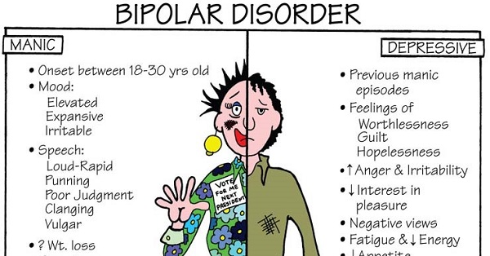
ملاک های تشخیص هایپومانیا:
کلیه ملاک های تشخیصی مانیا به استثنائ:
1-مدت زمان. ( که در اینجا حداقل چهار روز متوالی کافی است)
2-علایم.(علایم به حدی شدید نیست کهموجب اختلال بارز در عملکرد شغلی و اجتماعی وی شود.گرچه تغییرات واضحی که در عملکرد فرد ایجاد شده در زمان سلامت وی دیده نمی شود.

Slide 21
خسته نباشید

